Slide 1
Thắc mắc

Slide 2
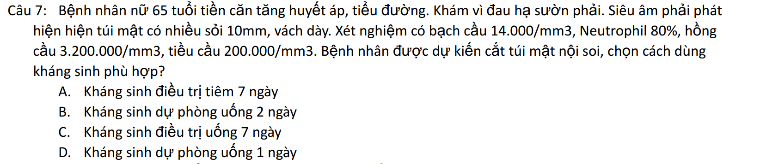
Y14TN liên thông lần 1 → A đã chốt

Slide 3
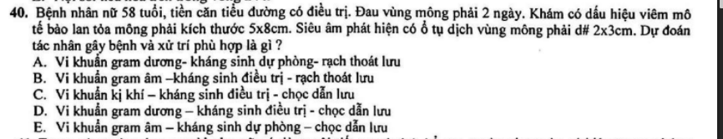
Áp xe vùng HM → gram âm
Notes:
b

Slide 4
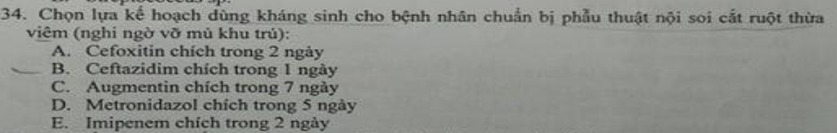
Note: → Chọn A, vì Cefoxitin xài đơn độc đc (đánh gr âm, kỵ khí). Ceftazidim đánh được gr âm thôi nên phải kết hợp với metro nữa.

Slide 5
Câu 29. Tác nhân nào sau đây HIẾM GẶP trong những trường hợp viêm phúc mạc thứ phát?
a. E.coli
b. Klebsiella sp
c. Acinetobacter sp
d. Clostridium sp
e. Staphylococcus sp
Note: → E
Notes:
E

Slide 6
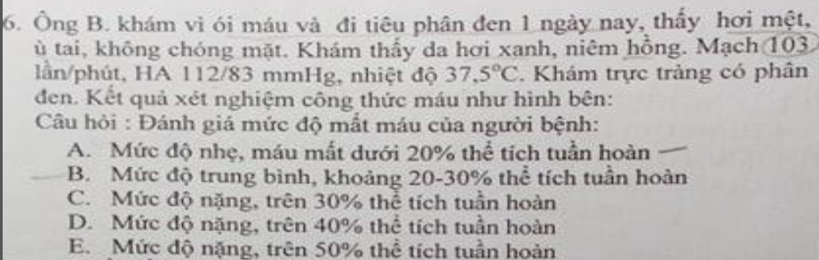

Slide 7
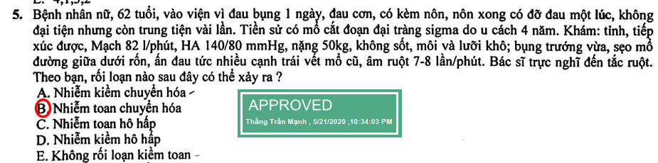
b.
Ca này nôn sớm, bệnh cảnh nhanh -> nghĩ nhiều xoắn ruột non, cũng phù hợp với việc ấn đau tức nhiều cạnh vết mổ cũ.

Slide 8
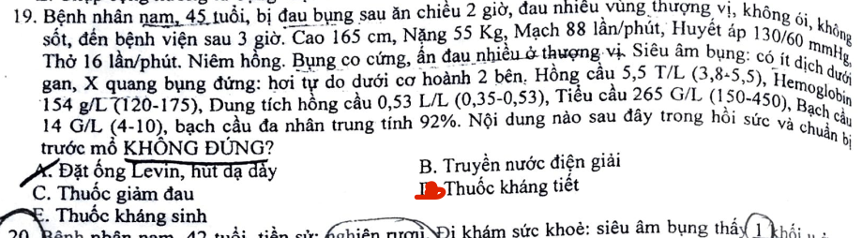

Slide 9
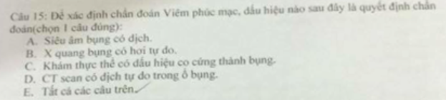
Viêm phúc mạc
Notes:
Chọn C nhưng không chắc có hiểu đúng ý câu hỏi không

Slide 10
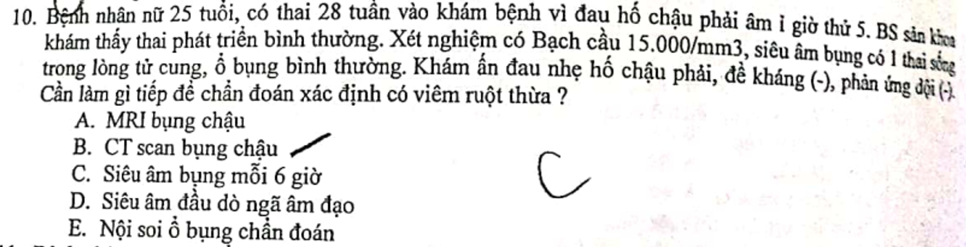
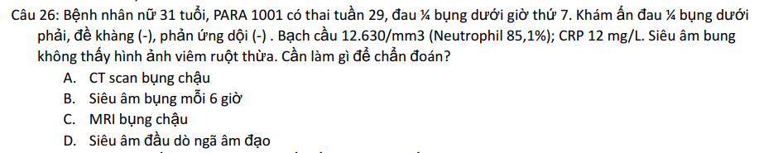
26C (Y14 liên thông lần 1)

Slide 11
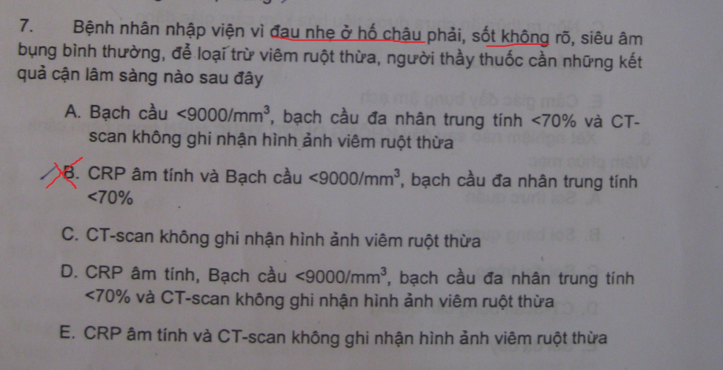
D hả??

Slide 12
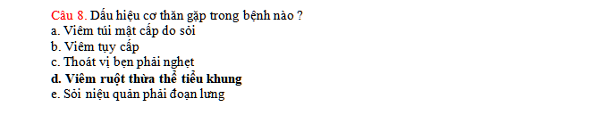

Slide 13
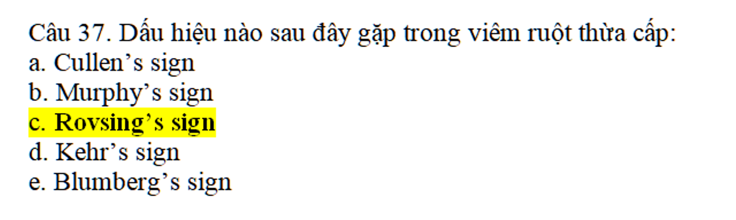

Slide 14
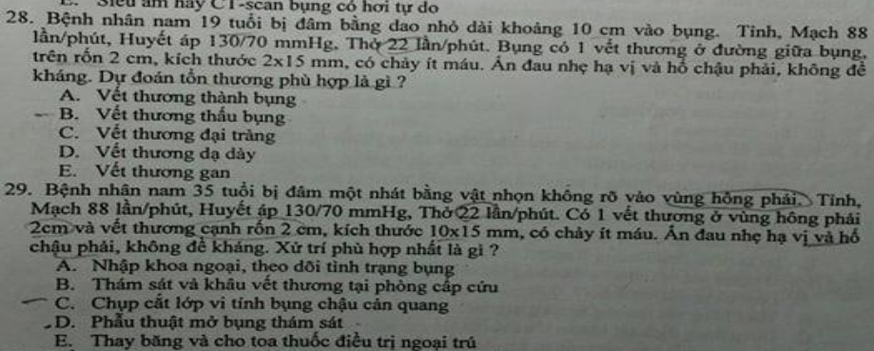
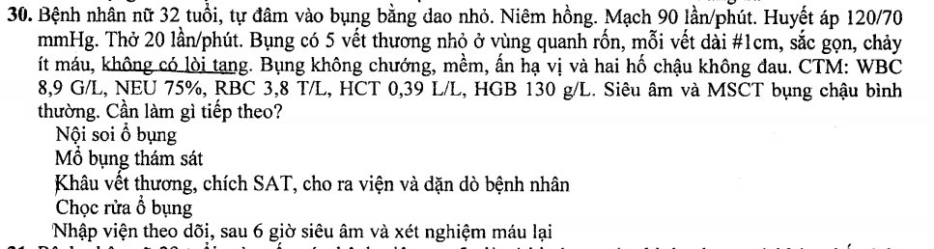
Note: 28B (ấn đau hạ vị mặc dù đâm ở quanh rốn)
29

Slide 15
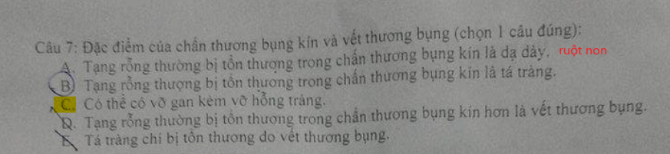
Note: → B

Slide 16
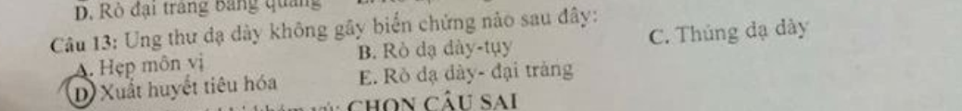
Y3Y13

Slide 17
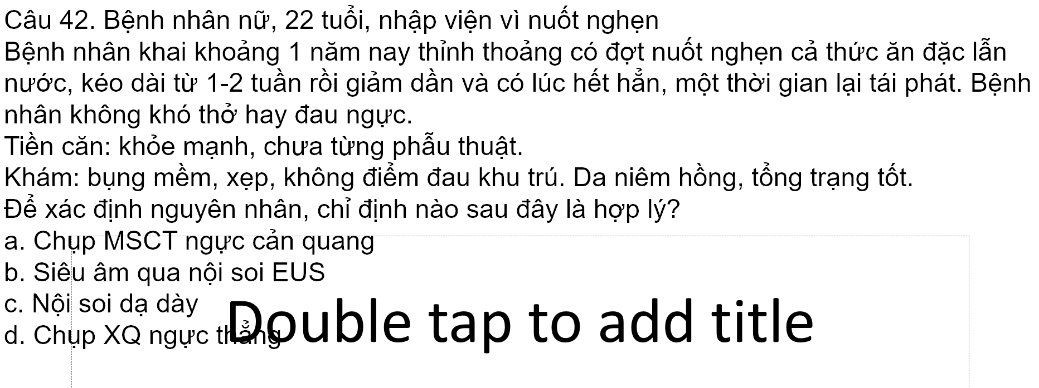
á
á

Slide 18
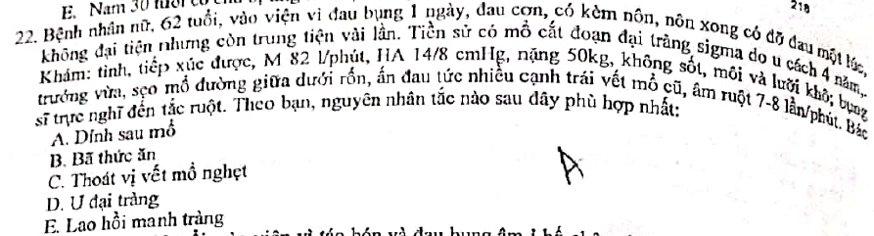
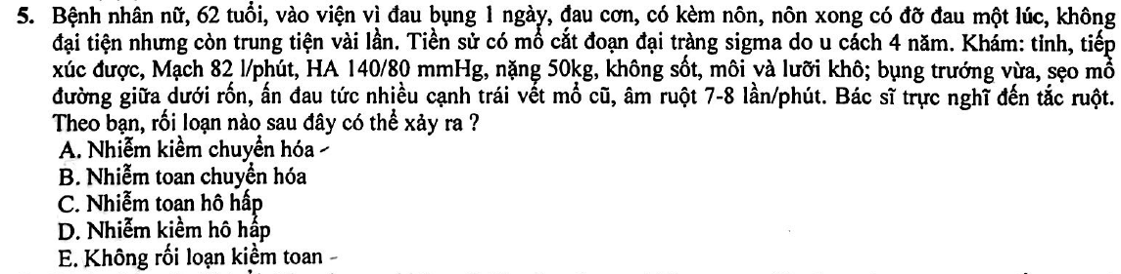
Y12LT-L2
Notes:
c

Slide 19
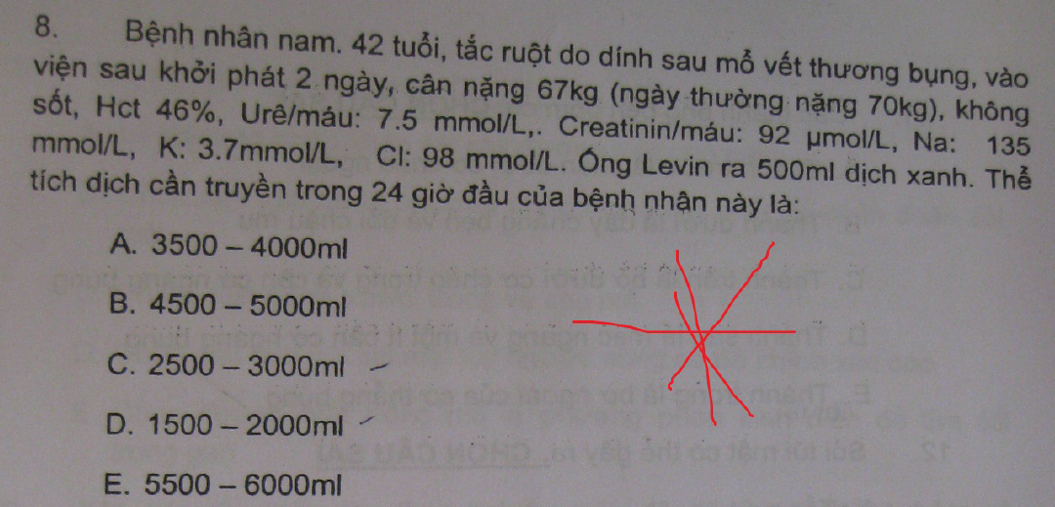
Y11-L2

Slide 20
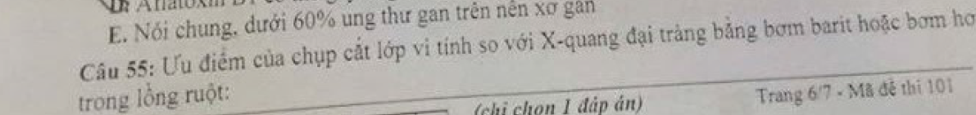
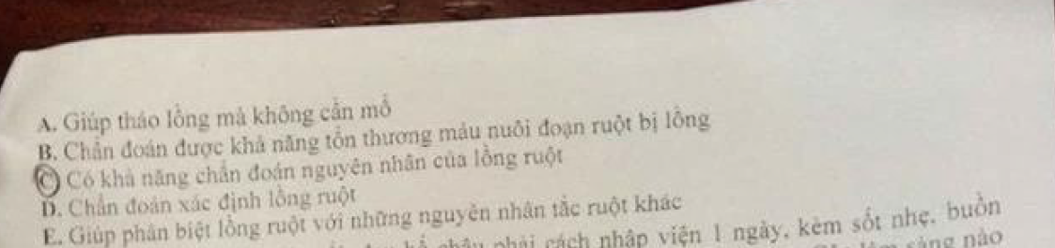
Y13-L1

Slide 21
Đánh giá chức năng gan → ICG

Slide 22
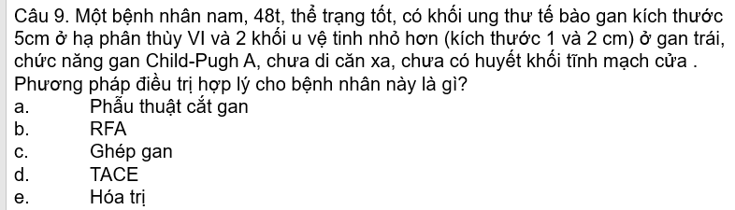
→ Này ko cắt ko hủy được, còn CP A nên TACE được (Nếu CP C thì điều trị hỗ trợ)

Slide 23
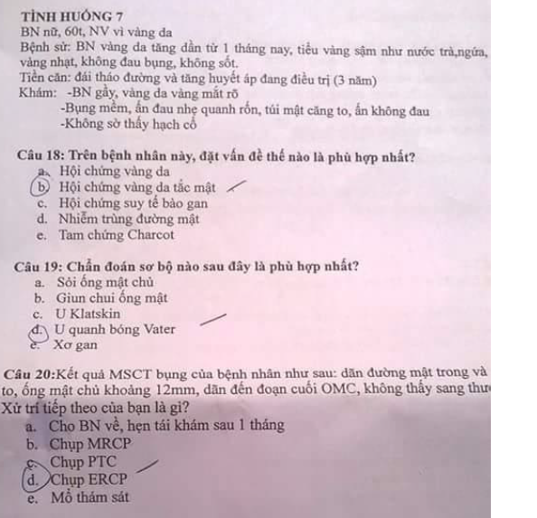

Slide 24
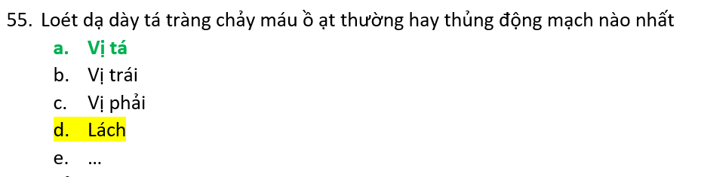
Notes:
55 nội trú Y12ver 2

Slide 25
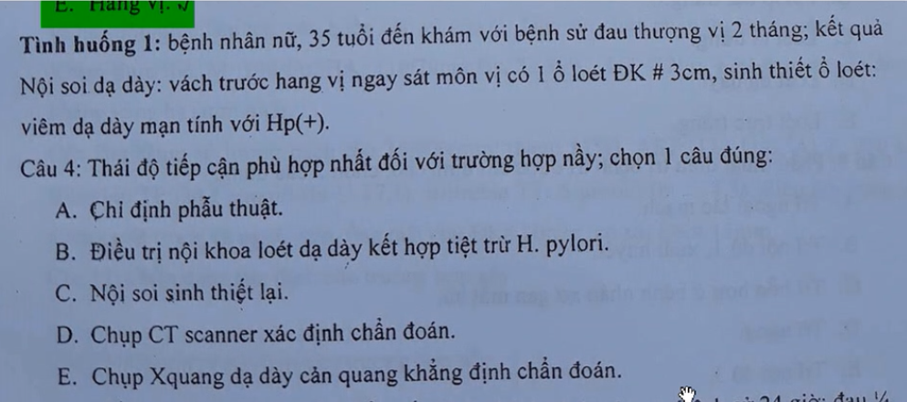
NOTE:

Slide 26
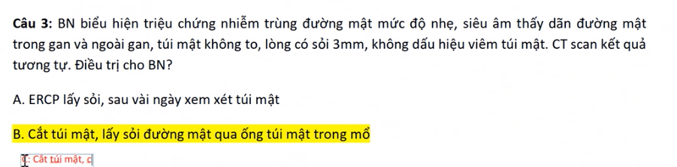
Bệnh cảnh nghĩ viêm đường mật, ko có viêm TM. Siêu âm lẫn CT ko thấy hình ảnh sỏi. Xử trí??

Slide 27
1/ ERCP có sinh thiết được ko?
2/ Bệnh nhân K gan, đã TACE 5 lần. Nay nhập viện trong bệnh cảnh nghi u gan vỡ, ưu tiên tắc mạch hay mổ mở để xử trí.
3/ U gan ở phân thùy nào thì không RFA được?
4/ BN nhập viện bệnh cảnh bán tắc ruột, nên thụt tháo nội soi trước hay CT trước?
5/ ICG test có dung để đánh giá chức năng gan?
6/ Nữ, 82 tuổi, tiêu máu đỏ bầm 1 tháng nay. Nội soi thấy đại tràng lên, T4bN2M0, xâm lấn tá trạng D2. Xử trí gì?

Slide 28
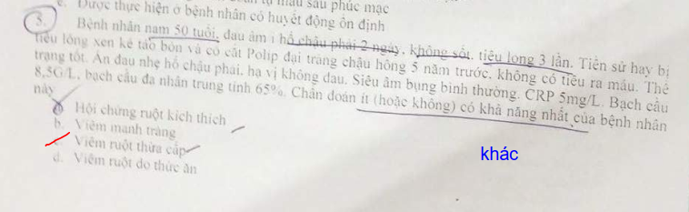
NOTE

Slide 29
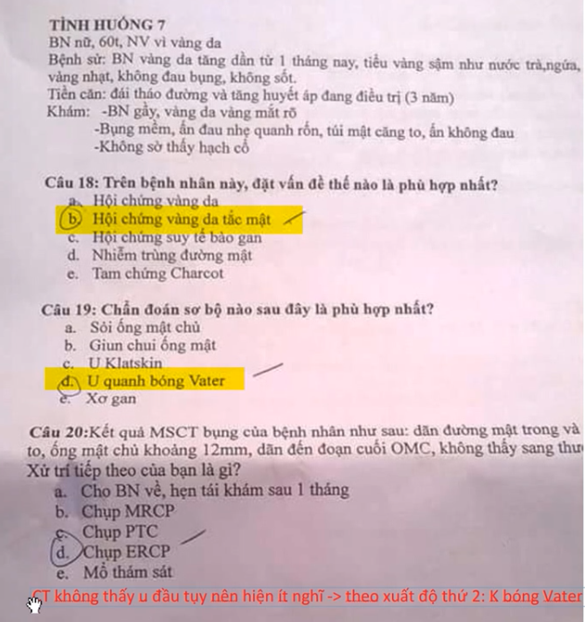

Slide 30
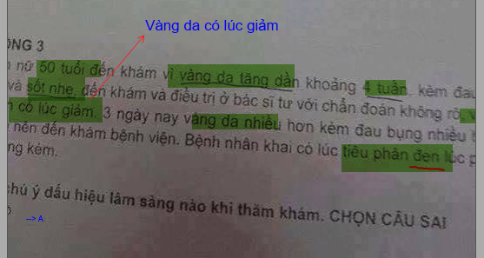
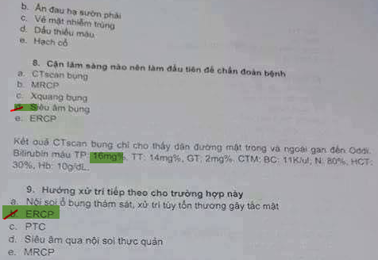
Nữ, 50 tuổi, vàng da tăng dần khoảng 4 tuần nay kèm đau & sốt nhẹ, đến khám & điều trị ở BS tư với chấn đoán ko rõ. Vàng da có lúc giảm, 3 ngày nay vàng da nhiều hơn kèm đau bụng nhiều hơn nên đi khám BV. BN khai có lúc tiêu phân đen.
Câu 7: chú ý DH ls nào khi khám, chọn câu sai:
Notes:
Câu này bệnh cảnh nghĩ đến NT đường mật nữa (có thể do sỏi hoặc u gì đó), Giống slide ở trên CT ko thấy u, dựa xuất độ thì nghĩa u bóng vater → ERCP chẩn đoán

Slide 31
Câu 36. Bệnh nhân nữ 40 tuổi, bị té cầu thang, đau vùng dưới sườn trái, vào bệnh viện sau 5 giờ.
Khám: BN tỉnh táo, mạch 90 lần/phút, huyết áp 130/70mmHg, BMI 28. Bụng dày mỡ, có vùng trầy xước da ở mạn sườn trái. Bụng mềm, ấn hạ vị và hố chậu không đau.
Bạch cầu 9.5K/µL, Hồng cầu 3.9T/L, Hematocrit 38%. Siêu âm: dịch bụng lượng vừa, nghi tổn thương lách. Chụp cắt lớp vi tính bụng chậu: dịch bụng lượng vừa, không thấy tạng bị tổn thương.
Chỉ định nào tiếp theo là phù hợp?
a. Chọc dò ổ bụng
b. Nội soi ổ bụng
c. Chụp cộng hưởng từ bụng chậu
d. Mở bụng thám sát
e. Nhập khoa ngoại theo dõi
Note: BM chọn A (câu này SA & CT đều thấy dịch lượng vừa → ko thể kết luận là “ko có tổn thương tạng” được. TH này lưu đồ k hướng dẫn → chọc dò).
Notes:
A

Slide 32
NOTE

Slide 33
NOTE

Slide 34
NOTE

Slide 35
NOTE

